Slide 1
Pestañas de informes de Medallia

Slide 2
Respuestas
Encuestas completadas
Ver las respuestas de las encuestas individuales.
Esta pestaña permite a los usuarios ver todas las respuestas de las encuestas entrantes. Los usuarios pueden ver todas las encuestas en una vista de bandeja de entrada, así como profundizar en encuestas individuales.

Slide 3
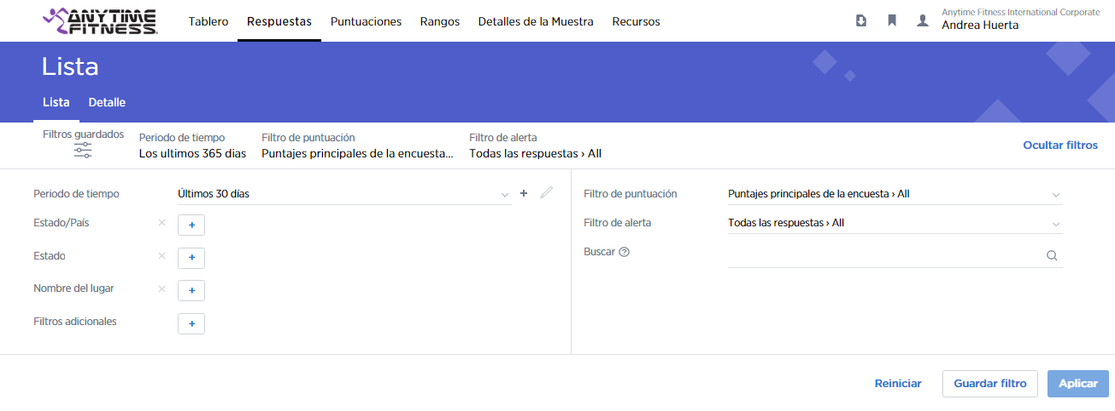
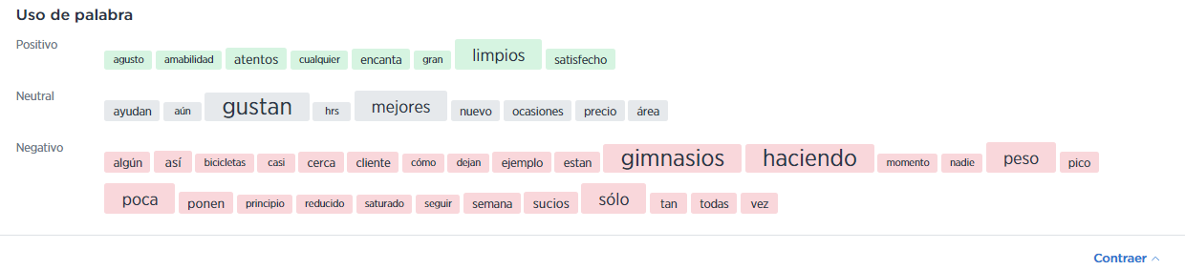
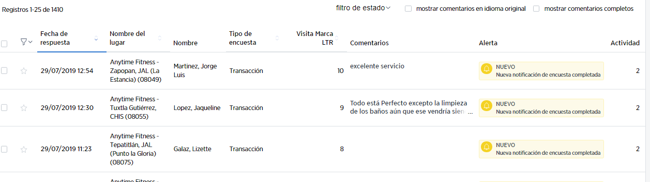
Respuestas: Lista
Ver las respuestas de las encuestas entrantes
Hay dos pestañas predeterminadas en la vista de respuestas: Lista y Detalle. La vista de Lista, muestra todas las respuestas de la encuesta en el formato de una bandeja de entrada de correo electrónico.
Hay filtros adicionales en la pestaña Lista de comentarios (puntuación, alerta, búsqueda, etc.). Aquí los usuarios pueden cambiar los datos de varias maneras para encontrar respuestas que coincidan con cualquier criterio dado.
La nube de uso de palabras muestra términos comunes de las respuestas de la encuesta. El tamaño indica la frecuencia relativa y el color indica si el puntaje principal promedio de las encuestas con esa palabra es inferior o superior al promedio relativo. La nube cambiará dependiendo de los filtros seleccionados.
Estas filas representan respuestas de encuestas individuales. Cada columna contiene datos asociados con la respuesta de la encuesta. Hay estrellas en blanco en el extremo izquierdo. Estas estrellas permiten a los usuarios marcar encuestas individuales con códigos de color. ¡Cada código de color es una nota que es única para cada usuario!
1
1
2
2
3
3
4
4

Slide 4
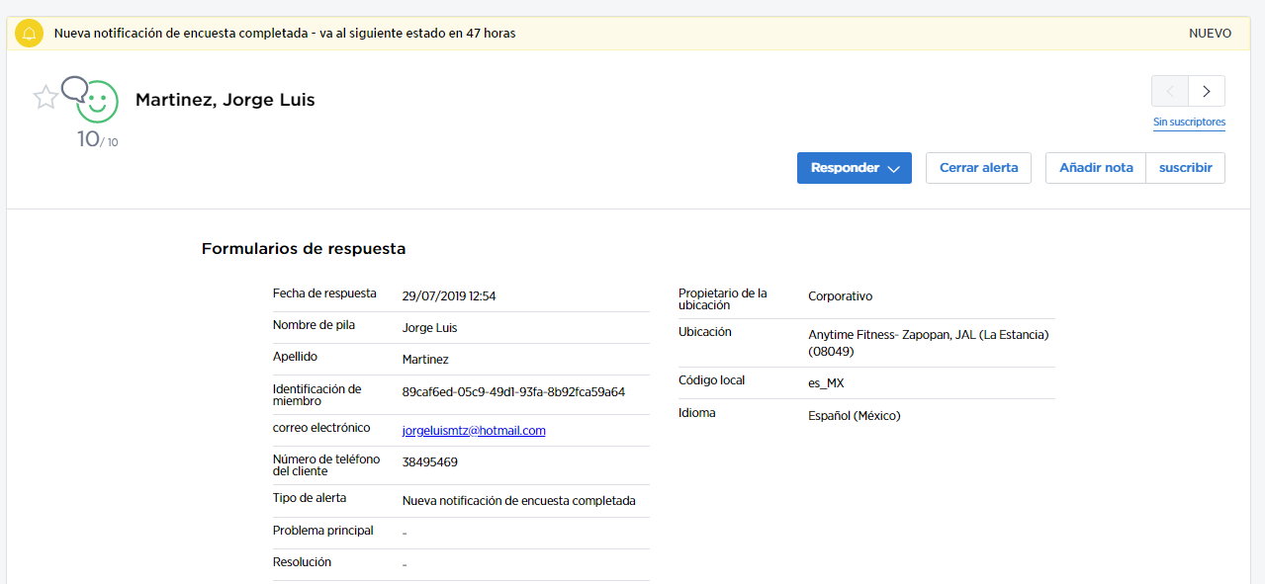
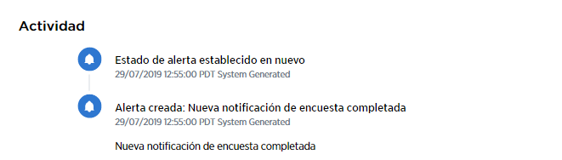
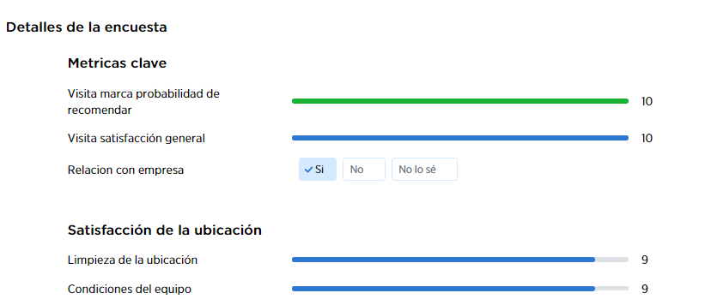
Respuestas: Detalles
Respuestas de encuestas individuales
1
La vista de formulario, que se muestra aquí, muestra una respuesta de encuesta individual, que simula un formulario de encuesta.
Banner superior: este banner superior indica que esta encuesta ha activado una alerta. El banner también proporciona información sobre la alerta. Si no se ha activado ninguna alerta, este banner no estará presente. Si una alerta ha sido cerrada, este banner será gris.
El formulario de respuestas es también donde los usuarios cerrarán el ciclo con los clientes. Los botones para cerrar la alerta y asignar la propiedad de la alerta pueden ser relevantes. La característica Agregar nota agrega contexto en el Registro de actividades. Puede encontrar más detalles sobre esta funcionalidad en la sección Bucle cerrado de esta guía.
La parte superior de la pestaña muestra información importante del usuario con respecto al cliente y la interacción. Los usuarios pueden usar esta pestaña cuando se preparan para cerrar el ciclo con un cliente.
El registro de actividades se puede expandir para mostrar todas las actividades relacionadas con esta encuesta.
Detalles de la encuesta: muestra todas las puntuaciones que hizo el cliente respecto al club..
2
1
3
2
4
3
5
4
5

Slide 5
Puntuaciones
Analizar las métricas de la escala
Las puntuaciones permiten a los usuarios ver puntuaciones agregadas para todas las preguntas de la encuesta. Estos resultados pueden ser comparados, divididos y cortados por segmentos de clientes, y calculados de diferentes maneras.

Slide 6
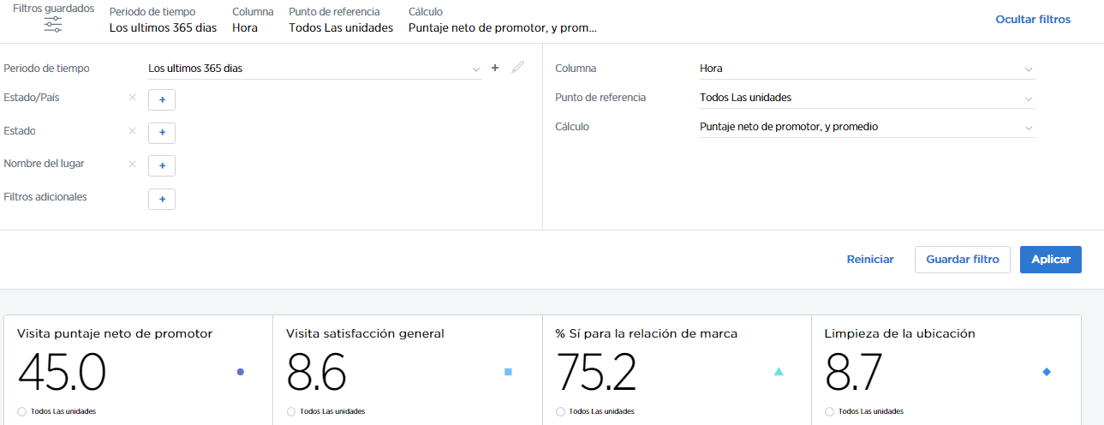
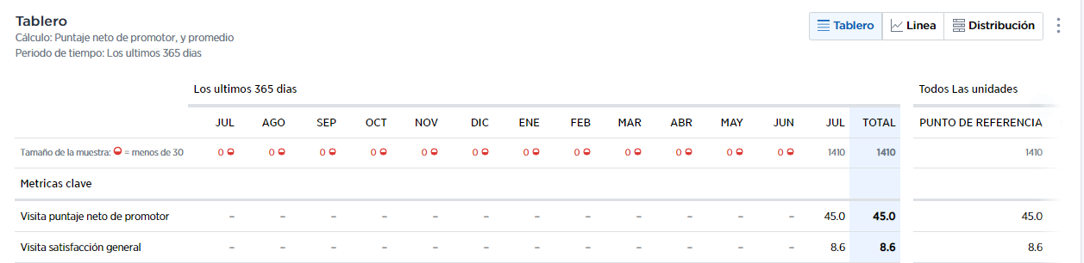
Puntuaciones: Tabla analizar las métricas de escala
El tabero de satisfacción muestra todas las preguntas de escala en una vista de tabla. Esto permite a los usuarios cortar y puntuar las puntuaciones de la encuesta con los filtros disponibles.
Filtros adicionales en la vista de tabla:
Punto de referencia: comparar con diferentes períodos de tiempo o clubes ( en caso de tener más de uno).
Columnas: Compara puntuaciones entre segmentos, en lugar de a lo largo del tiempo
Cálculo: puede cambiar el cálculo que se está utilizando para las métricas mostradas.
Los usuarios deben "Reiniciar" los filtros cuando quieran borrar los datos y “Aplicar" los filtros cuando quieran ver los resultados de los filtros que han seleccionado.
El tamaño de la muestra será mostrado en la parte superior.
¡Nota! La columna punto de referencia no siempre se aplicará.
1
2
1
2
3
3

Slide 7
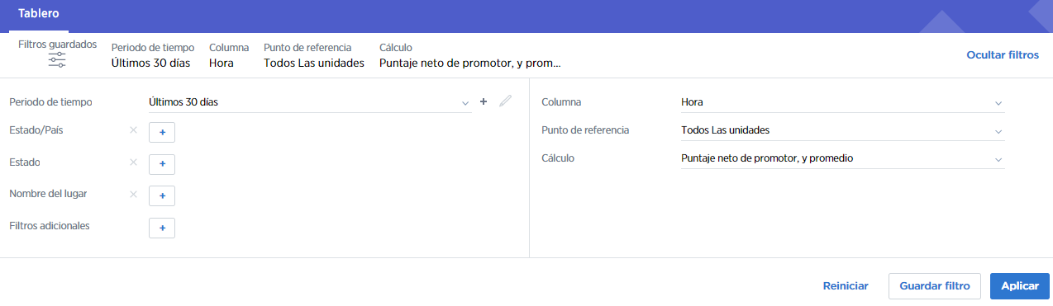
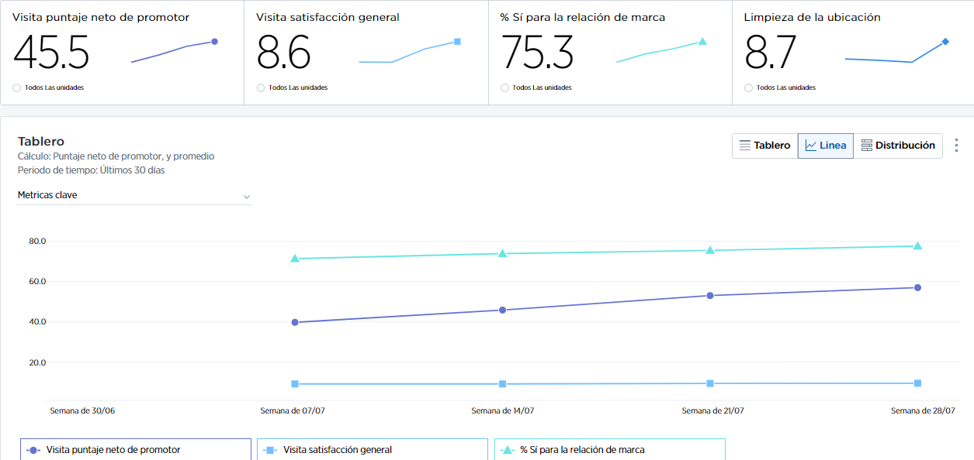
Puntuaciones: Línea
Analizar las métricas de la escala
La Línea de satisfacción muestra todas las preguntas de escala en una vista de gráfico de líneas, lo que permite a los usuarios ver las puntuaciones a lo largo del tiempo.
Los usuarios deben "Reiniciar" los filtros cuando quieran borrar los datos y “Aplicar" los filtros cuando quieran ver los resultados de los filtros que han seleccionado.
Seleccione el grupo de preguntas de escala para mostrar en el gráfico.
¡Nota! Los gráficos de líneas son interactivos. Si hace clic en una etiqueta, la línea desaparecerá, y si vuelve a hacer clic en la etiqueta, la línea volverá.
1
1
2
2

Slide 8
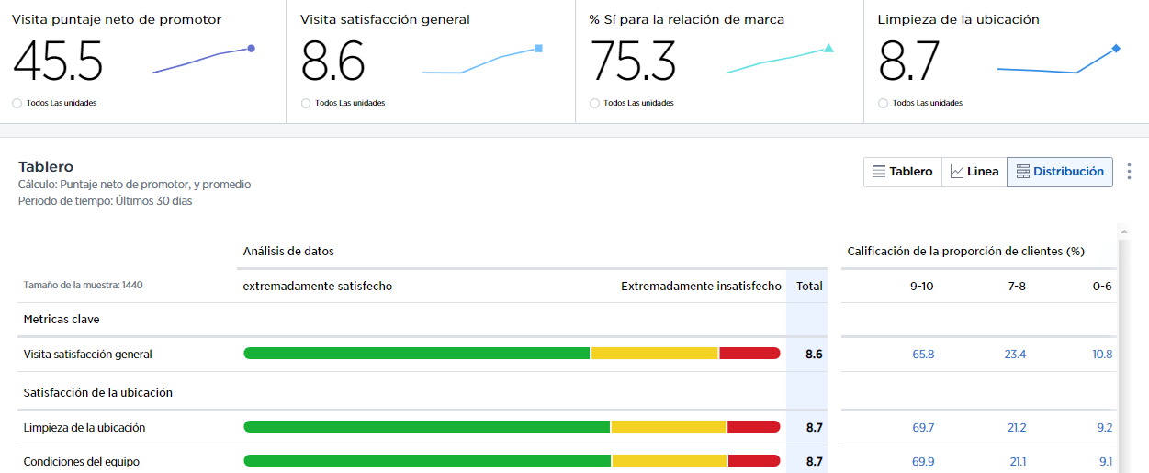
Puntuaciones: Distribución
Analizar las métricas de la escala
La Distribución de satisfacción muestra todas las preguntas de escala que muestran sus rangos de puntuación gráficamente.
Los usuarios deben "Reiniciar" los filtros cuando quieran borrar los datos y “Aplicar" los filtros cuando quieran ver los resultados de los filtros que han seleccionado.
Los usuarios pueden ver el porcentaje de encuestas en cada segmento de puntaje y hacer clic en el número para ver las respuestas individuales.
Los gráficos están codificados por color (Rojo = Detractor a Verde = Promotor) y la columna "Total" representa la puntuación calculada a partir del Filtro de cálculo.
1
1
2
2
3
3

Slide 9
Rangos
Clasificar segmentos y / o niveles dentro de la organización
Rangos permite a los usuarios clasificar niveles y segmentos dentro de la organización en las diferentes métricas de la encuesta.
Este informe a menudo revela oportunidades clave de entrenamiento / emparejamiento dentro de un equipo o departamento.

Slide 10
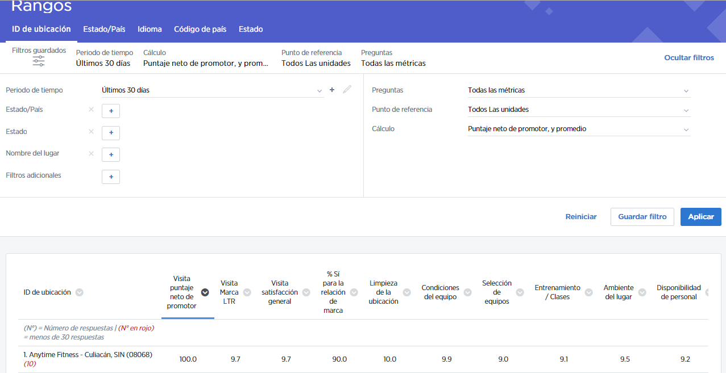
Rangos
Clasificar segmentos y / o niveles
1
1
Las subfichas de la pestaña de clasificación determinan qué grupo o segmento se está clasificando.
El filtrado está disponible según la información de jerarquía o la segmentación. Los usuarios pueden filtrar datos a un valor de segmento o filtrar a través de un rango de segmentos y valores.
Las preguntas, los puntos de referencia y los cálculos permiten a los usuarios cambiar lo que están viendo en Rangos.
Preguntas: vea cómo se clasifican los diferentes grupos y segmentos según una pregunta en particular o un grupo de preguntas.
Puntos de referencia: comparar con diferentes períodos de tiempo o grupos
Cálculos: cambie el cálculo que se utiliza para las métricas mostradas
2
3
2
3

Slide 11
Detalles de la muestra
Analizar las métricas sin escala y la demografía del cliente
La pestaña Detalles de la Muestra permite a los usuarios ver datos demográficos y segmentos de encuestadores, revelando el porcentaje o el número de encuestados dentro de cada grupo.

Slide 12
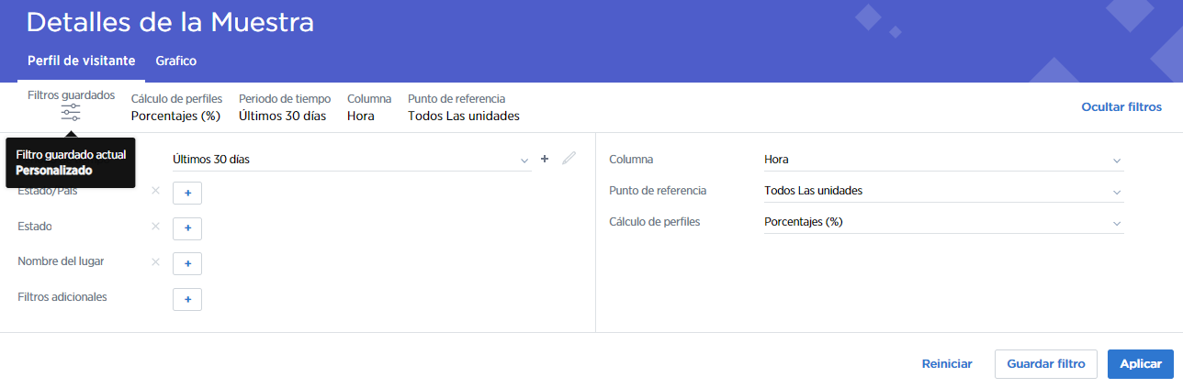
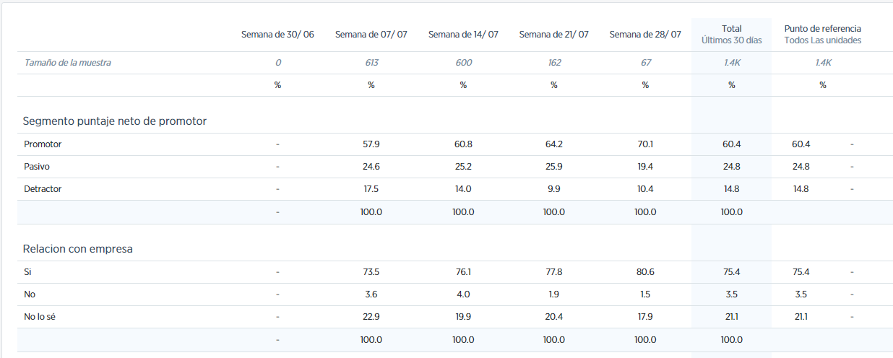
Detalles de la muestra: Tabla
Analizar las métricas sin escala y la demografía del cliente
Filtros adicionales en la vista de tabla en detalles de muestra:
Columnas: Compara puntuaciones entre segmento.
Punto de referencia: comparar con diferentes períodos de tiempo o grupos.
Cálculo: cambie el cálculo que se utiliza del porcentaje de respuestas dentro de cada valor para contar las respuestas dentro de cada uno.
Detalles de muestra muestra un desglose demográfico o por segmento de encuestas completadas por porcentaje o por conteo.
La columna de punto de referencia muestra la diferencia entre el total y el punto de referencia seleccionado.
1
1
3
2
2
3

Slide 13
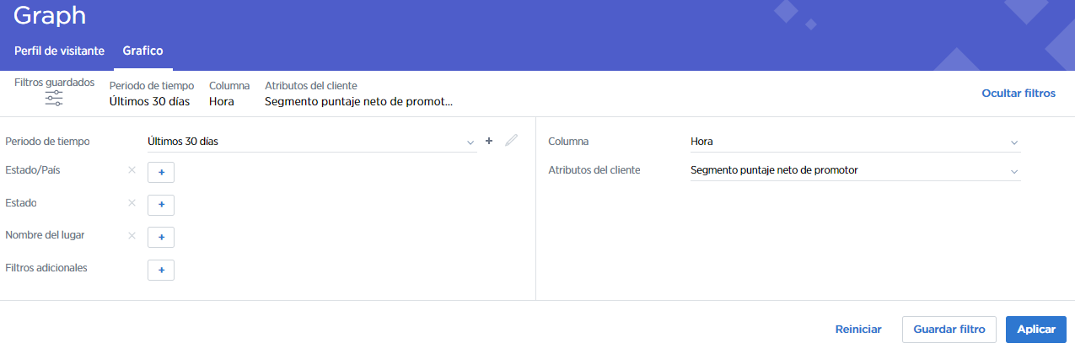
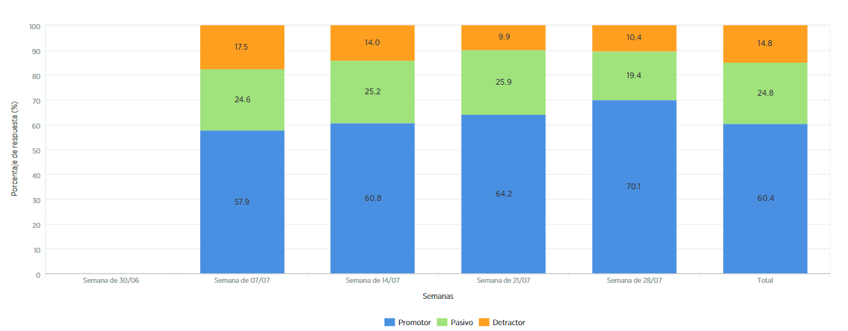
Detalles de la muestra: Gráfico
Analizar las métricas sin escala y la demografía del cliente
El gráfico muestra los datos de segmentación del cliente, así como las preguntas sin escala en forma de gráfico segmentado. Las barras se dividen en el porcentaje de encuestados del número total de encuestados.
Los usuarios pueden usar el menú desplegable Columnas para determinar qué se muestra en el eje X.
Los usuarios pueden seleccionar una agrupación de segmentación para inspeccionar (en el ejemplo a la izquierda, será “relación con la empresa") en el menú desplegable Atributos del cliente..
La leyenda mostrará los conjuntos de opciones dentro de la agrupación de segmentación seleccionada.
1
2
1
2
3
3

Slide 14
Recursos
Material de Capacitación
La pestaña Documentos es un repositorio de materiales de capacitación y plataformas informativas que ayudarán a los usuarios finales a comprender el programa, las métricas y el proceso.
El contenido de esta pestaña varía programa por programa, pero puede incluir lo siguiente:
Guía de usuario personalizada del cliente
Guías de referencia rápida
Preguntas frecuentes

Slide 15
TIME TO
RELAX
Notes:
With countdown timer

